Slide 1

Cartão de Diagnósticos Online
André Paixão 50037141
Project Factory 2019/2020

Slide 2
Objetivos do projeto
Melhorar a produtividade no local de trabalho
Objetivos da aplicação
Ser capaz de obter uma lista de procedimentos consoante as tarefas / sintomas introduzidos
Guardar ou imprimir os produtos / recomendações escolhidas pelo utilizador

Slide 3
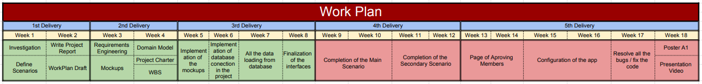
Plano de trabalho

Slide 4
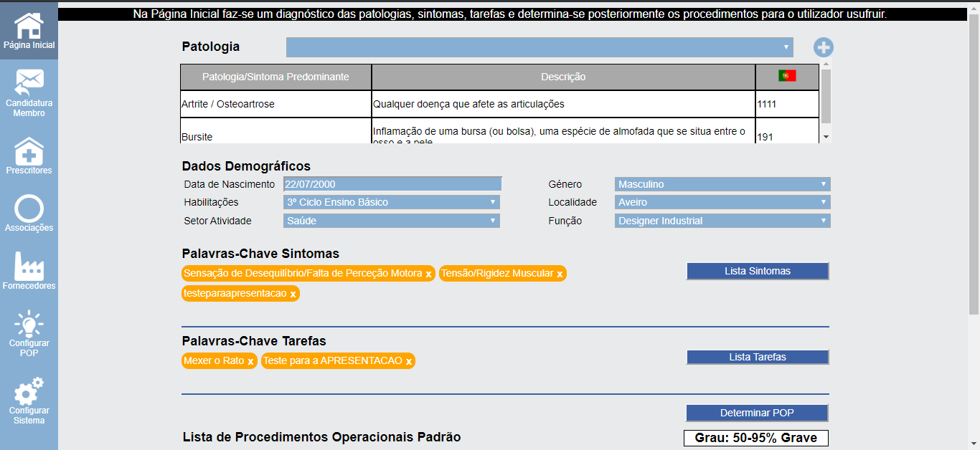
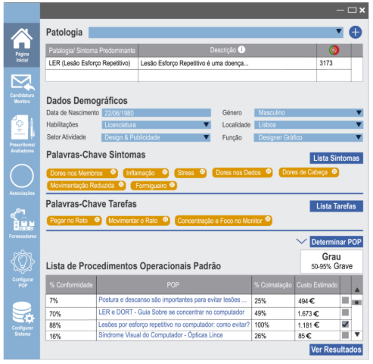
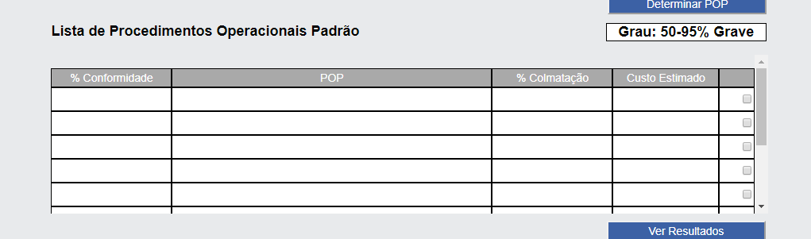
Mockups vs Interfaces Implementadas

Slide 5
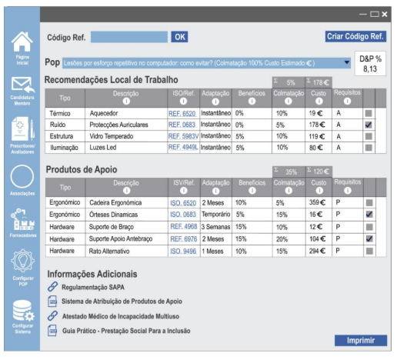
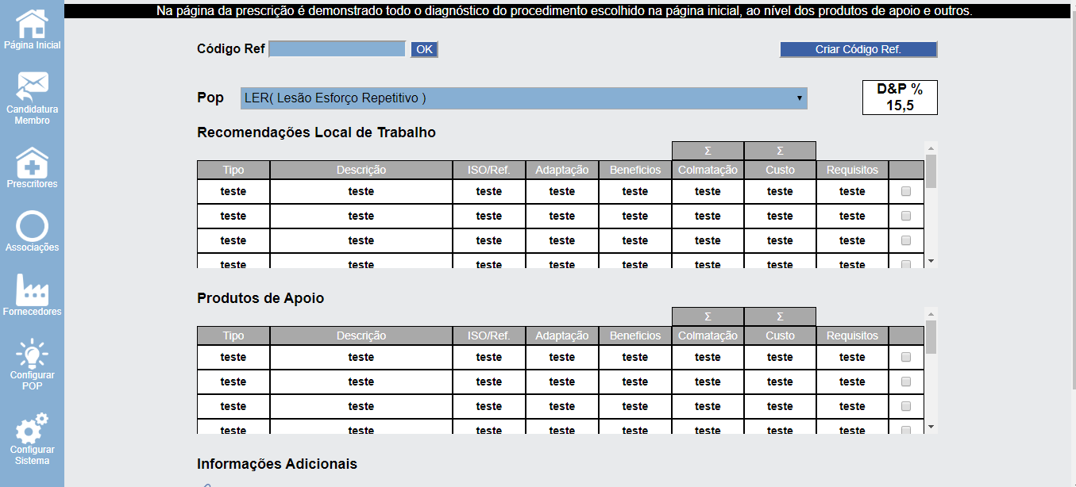


Slide 6
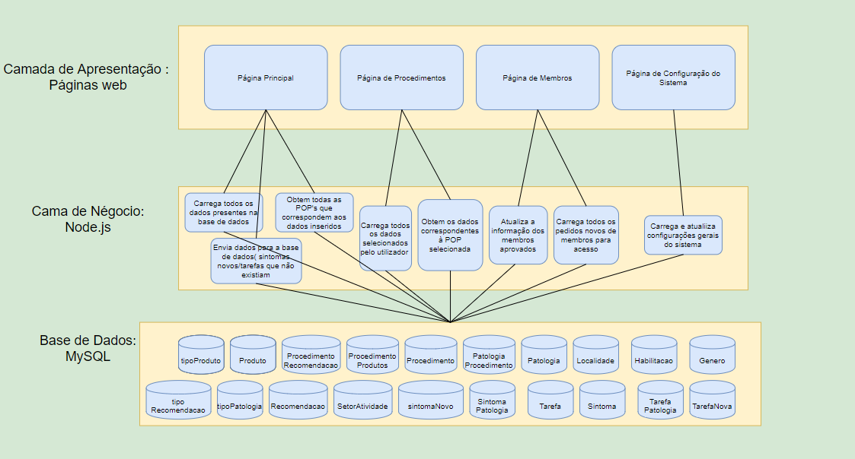
Diagrama de Blocos

